Slide 1
Simulation de Modèles de Mobilité : Paradoxes et Etrangetés
Jean-Yves Le Boudec
http://people.epfl.ch/jean-yves.leboudec
EPFL Section Systèmes de Communication
http://ssc.epfl.ch
EPFL
En collaboration avec
Milan Vojnović
Microsoft Research

Slide 2
Résumé
Présentation disponible sur ma home page sous « Talks »
Les ingénieurs qui développent des systèmes de communication mobile ont souvent recours à la simulation dans les phases de conception et de simulation. Bien que conceptuellement très simple, la simulation peut poser des problèmes parfois déroutants. Par exemple, des simulations de durées différentes donnent des résultats différents, et plus la simulation est longue, plus les résultats sont différents. Ces phénomènes peuvent être expliqués, et quelque fois entièrement évités, par la théorie des probabilités, et en particulier le calcul de Palm pour les processus ponctuels stationnaires – une théorie initialement développée dans le cadre des files d’attente.
[LV06] The Random Trip Model: Stability, Stationary Regime, and Perfect Simulation, J.-Y. Le Boudec and Milan Vojnović, ACM/IEEE Trans. on Networking, Dec 06
[L04] Understanding the simulation of mobility models with Palm calculus, J.-Y. Le Boudec, Performance Evaluation, 2007

Slide 3


Plan
Simulation de modèles de mobilité
Le calcul de Palm
Stabilité
Distributions stationnaires et simulation parfaite
http://ssc.epfl.ch

Slide 4

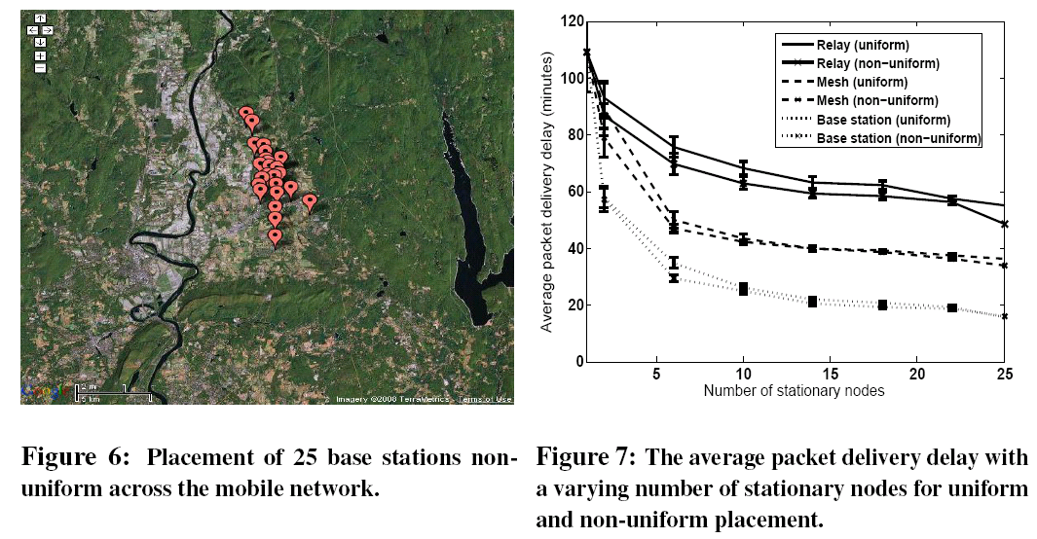
Qu’est ce qu’une simulation ?
Une expérience dans l’ordinateur
Les détails de la nature sont remplacés par un processus stochastique
Exemple: meilleur placement des stations de base ?

Slide 5
Random Waypoint (Johnson and Maltz`96)
Un modèle de mobilité très simple, souvent utilisé comme benchmark
Mobile choisit une destination (waypoint) X_{n+1} uniformément au hasard dans domaine
Choisit vitesse V_{n} uniformément dans [v_{min},v_{max}]
X_{n+1}
X_{n}

Slide 6
Random Waypoint Sur Domaine Non Convexe
Swiss Flag [LV05]

Slide 7
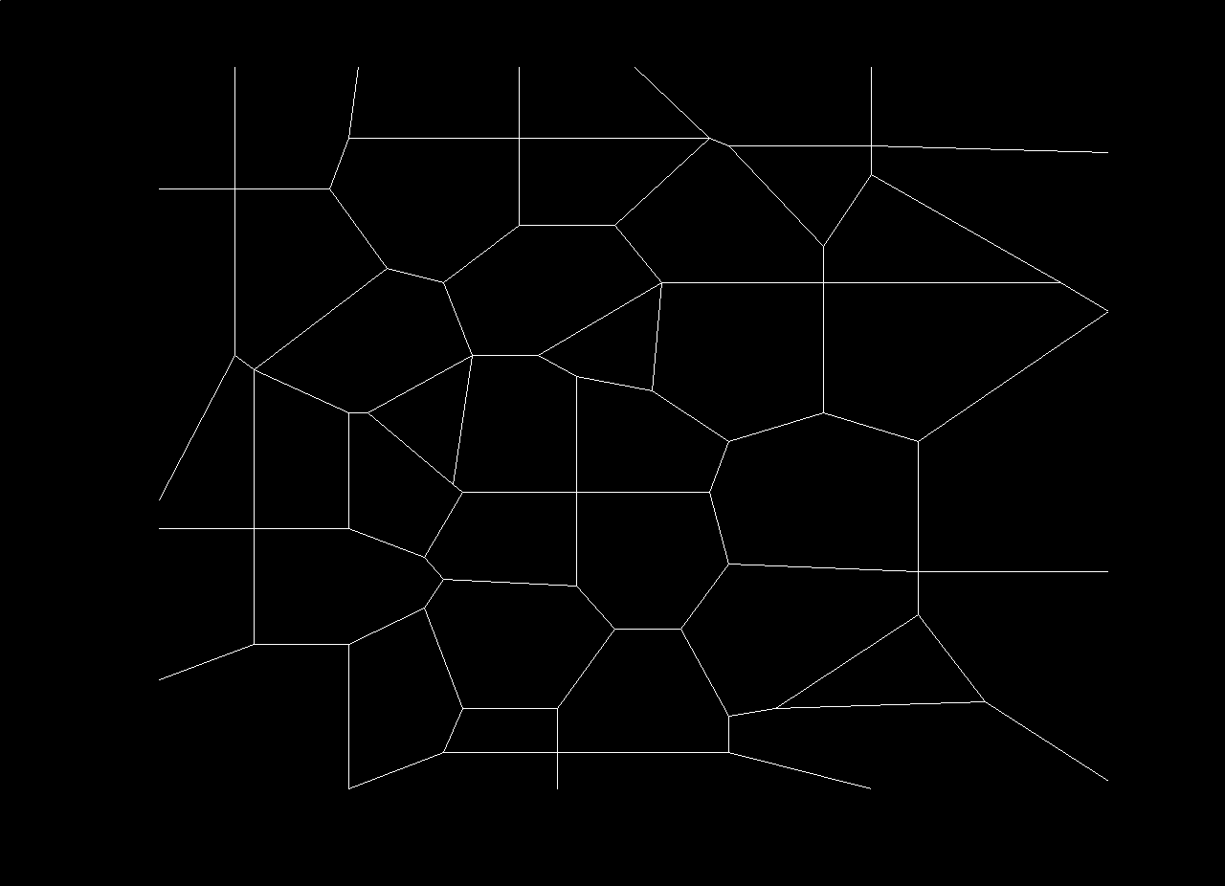
Variante Plus Réaliste
City-section, Camp et al [CBD02]

Slide 8
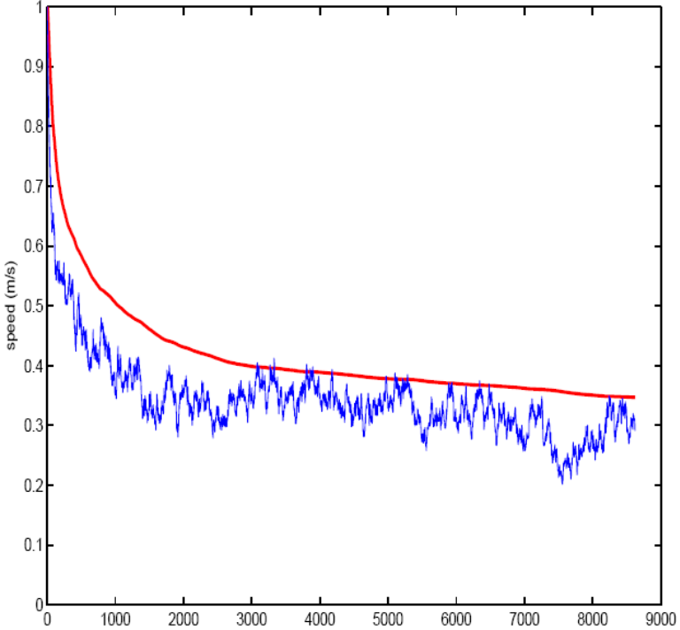
Exemple d’Etrangeté
Distributions de vitesse, position, distances, etc changent avec le temps
Des simulations standards s’arrêtent à 900 s
900 s
100 users average
Speed (m/s)
1 user
Time (s)

Slide 9
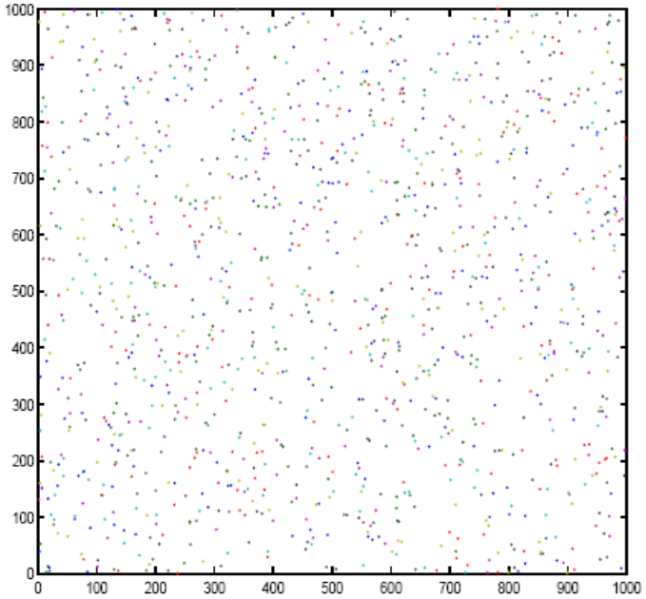
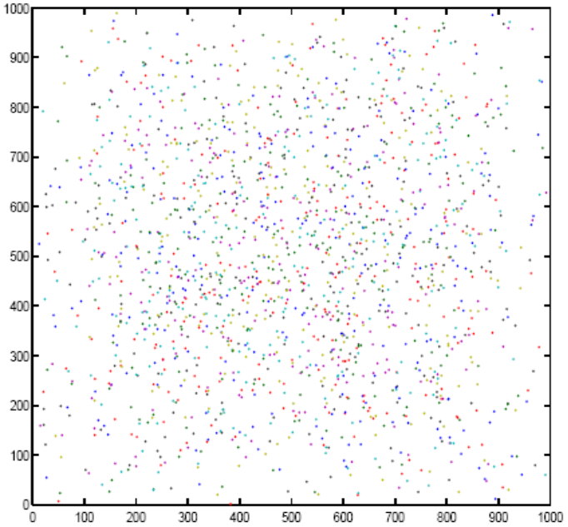

Position des Mobiles
Distributions de vitesse, position, distances, etc changent avec le temps
  Position des mobiles
Time = 0 sec
Time = 2000 sec

Slide 10
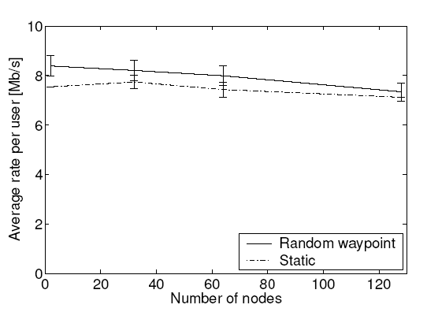
Pourquoi Est-ce Important ?
Exemple: Comparer effet de mobilité sur une méthode d’accès en technologie UWB
  Statique contre mobile (random waypoint)
  Mobile est meilleur
Q. Trouvez l’erreur!
A. Cas mobile: les noeuds sont plus souvent vers le centre, distance moyenne entre noeuds est plus faible – liaison radio est meilleure
La comparison est faussée. Cas statique devrait utiliser la même distribution que mobile.
Y a-t-il une telle distribution ?
Random waypoint
Static

Slide 11
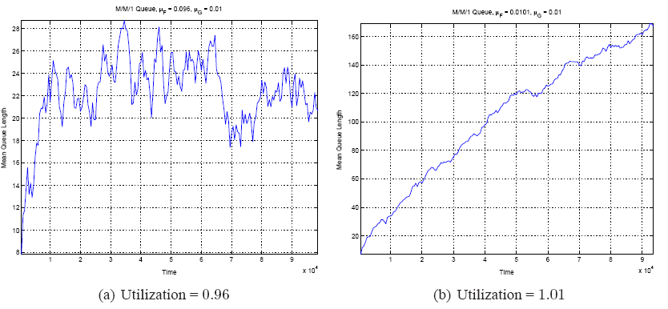
Distribution Stationnaire de l’Etat d’une Simulation
Pour un programme de simulation donné
  La distribution de l’état atteint-elle un régime stationnaire après un certain temps ?
  Quel est ce certain temps ?
Le problème est bien connu en files d’attentes
Etat stationnaire
Pas d’état stationnaire
(explosion)

Slide 12
Plan
Simulation de modèles de mobilité
Le calcul de Palm
Stabilité
Distributions stationnaires et simulation parfaite
http://ssc.epfl.ch

Slide 13
Le Calcul de Palm
Relie moyennage en temps vs en événements
  Utilisé dans l’analyse des files d’attente
S’applique à l’état d’une simulation qui a atteint un régime stationnaire
  On mesure X_{t} à l’instant t. L’état de la simulation est S_{t}.
  On suppose
(S_{t};X_{t}) est (jointement) stationnaire
  i.e., X_{t} est invariant par changement de l’origine des temps
http://ssc.epfl.ch

Slide 14
Espérance de Palm
Considérons des transitions choisies de la simulation, aux instants T_{n}.
  Exemple: T_{n} = arrivée à la n^{e} destination
  Exemple: départ du n^{e} client
Définition : l’ Espérance de Palm est
E^{t}(X_{t}) = E(X_{t} | une transition choisie a lieu à t)
Par stationnarité: E^{t}(X_{t}) = E⁰(X₀)
Exemple:
  V_{t} = vitesse du mobile à l’instant t
  E^{t}(V_{t}) = E⁰(V₀) = vitesse moyenne observée à un changement de “waypoint” = 0.5 (v_{min} + v_{max})
Formellement, c’est plus compliqué en temps continu car la proba d’une transition à t est nulle [L04,BaccelliBremaud87]

Slide 15

Différents Points de Vue
E(X_{t}) = E(X₀) exprime le point de vue temporel. C’est celui d’un observateur extérieur qui arrive à un instant arbitraire.
E^{t}(X_{t}) = E⁰(X₀) exprime le point de vue événementiel . C’est celui d’un observateur qui voit le système aux instants choisis.
V_{t} = vitesse du mobile
E(V_{t})=E(V₀) = vitesse moyenne du mobile à un instant arbitraire
E^{t}(V_{t}) = E⁰(V₀) = vitesse moyenne observée à un changement de “waypoint”
= 0.5 (vmin + vmax)

Slide 16
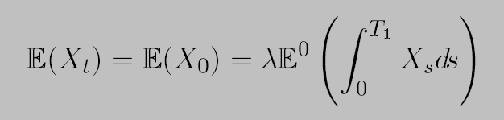
Les Formules de Palm
La formule d’Inversion de Palm – (Ryll-Nardzewski) relie les deux points de vue
http://ssc.epfl.ch

Slide 17
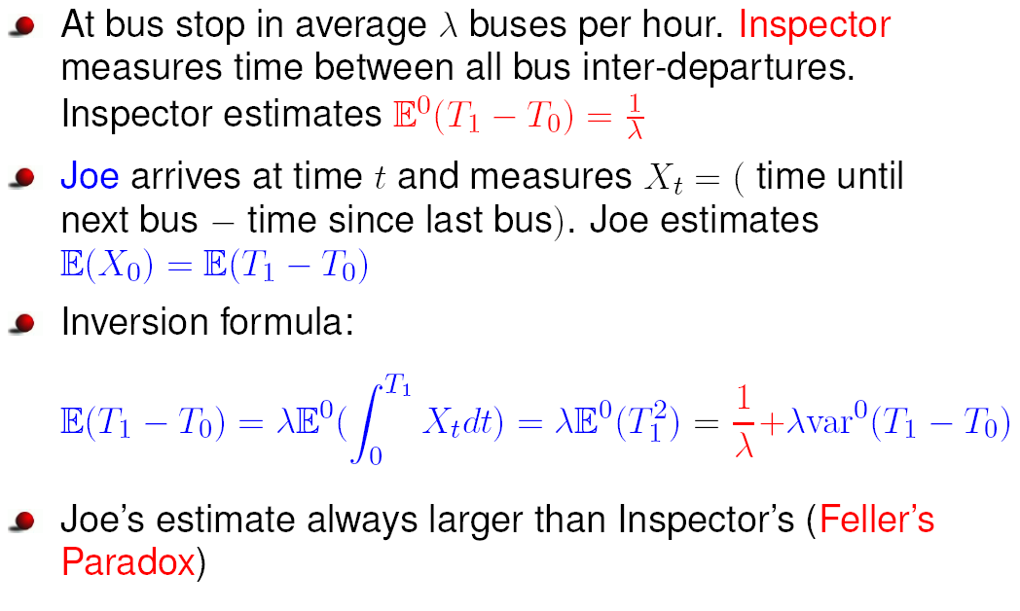
A Classical Example

Slide 18
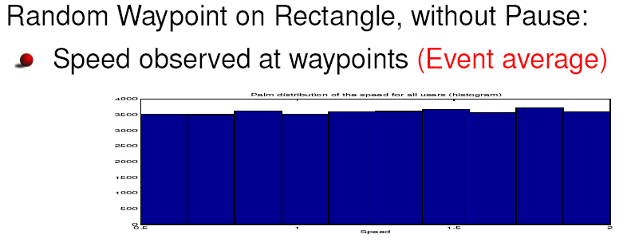
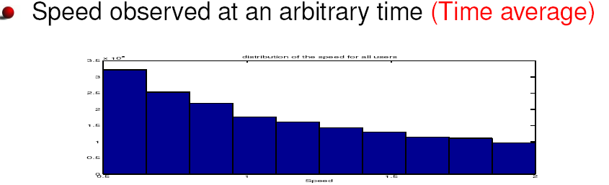
Distribution de la Vitesse

Slide 19
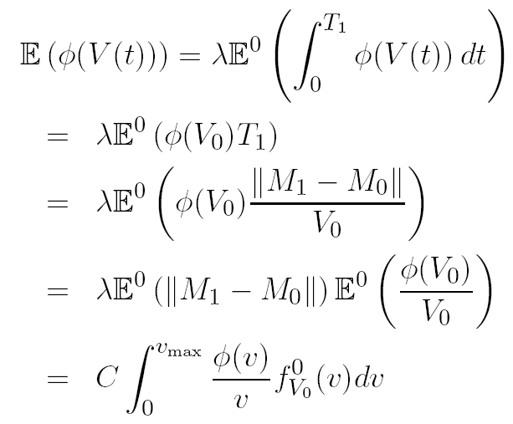
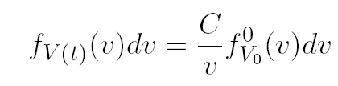
La Formule d’Inversion nous donne la Distribution de la Vitesse en Stationnaire

Slide 20
Plan
Simulation de modèles de mobilité
Palm calculus
Stabilité
Distributions stationnaires et simulation parfaite
http://ssc.epfl.ch

Slide 21
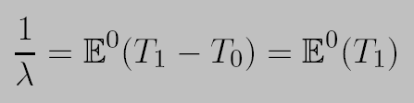
Condition Nécessaire à l’Existence de Régime Stationnaire
Formule d’inversion de Palm avec X_{t} =1
Donc: s’il y a un régime stationnaire, la durée moyenne du voyage entre deux waypoints est finie.
Sur un domaine borné, cela signifie: l’espérance de l’inverse de la vitesse choisie à un waypoint est finie.
La réciproque est vraie [LV06]

Slide 22
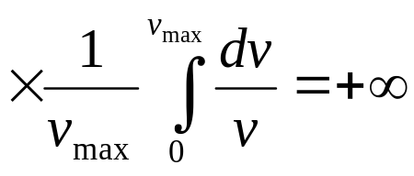
Un Modèle de Mobilité Sans Régime Stationnaire !
La vitesse choisie est tirée uniformément dans [v_{min},v_{max}]
Prenons v_{min} = 0 and v_{max} > 0
Durée moyenne de voyage =
(distance moyenne)
Pas de régime stationnaire !
Utilisé souvent en pratique (principe de Simone)
http://ssc.epfl.ch

Slide 23
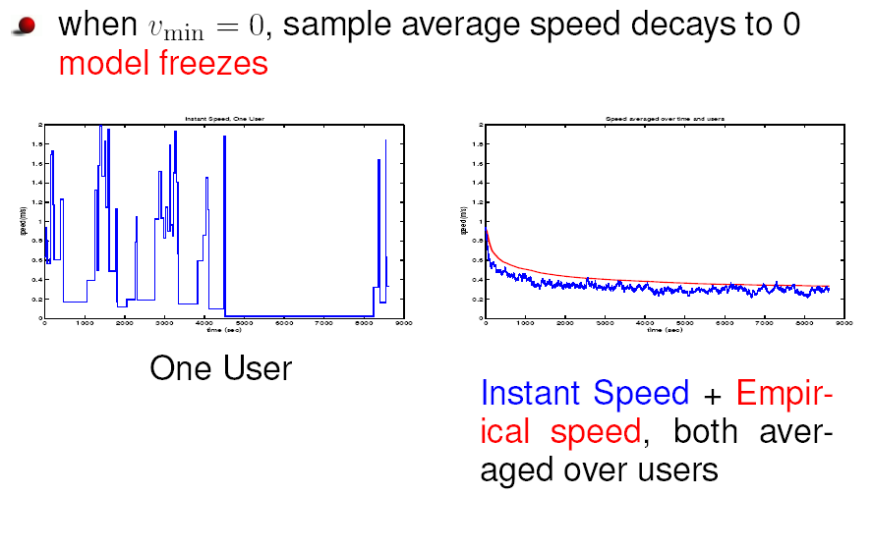
Que se Passe-t-il Quand il n’y a Pas de Régime Stationnaire ?
« Paradoxe du random waypoint » -- « Speed decay considered harmful » [YLN03]
Le modèle vieillit

Slide 24
Plan
Simulation de modèles de mobilité
Palm calculus
Stabilité
Distributions stationnaires et simulation parfaite
http://ssc.epfl.ch

Slide 25
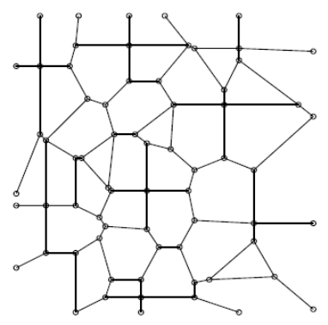
Elimination des Transitoires
Supposons qu’un régime stationnaire existe
Lors d’une simulation, il faut éliminer la phase transitoire
Cela peut prendre très longtemps
Example [space graph]:
node speed = 1.25 m/s
bounding area = 1km x 1km
http://ssc.epfl.ch

Slide 26
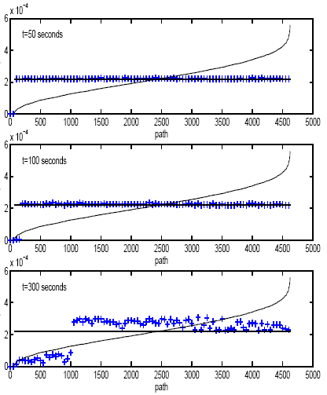
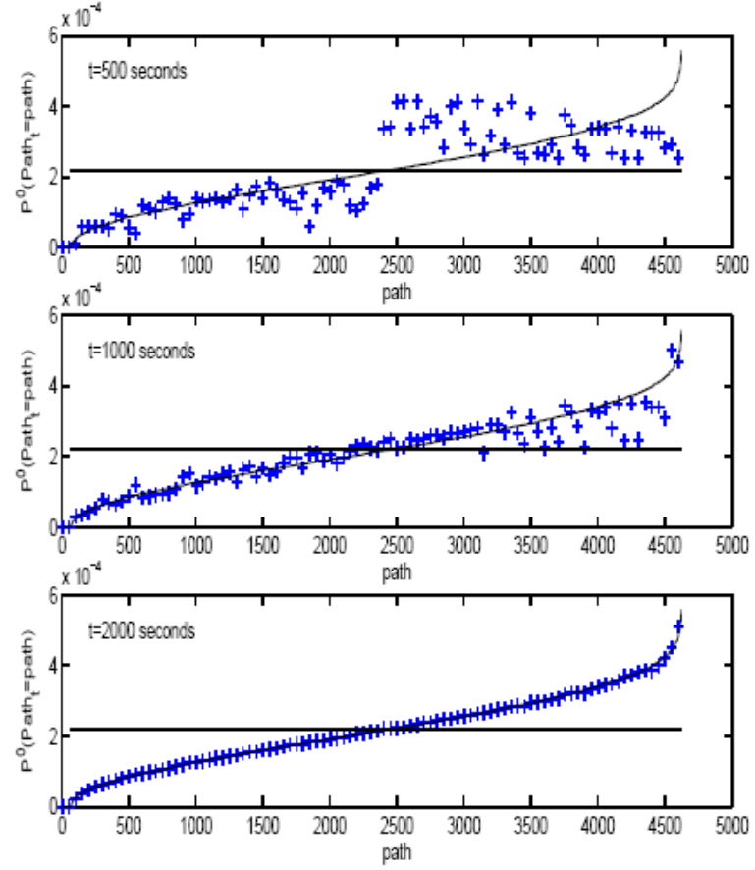
Durée des Transitoires
Distribution du chemin où se trouve le mobile
Time = 50s
Time = 500s
Time = 100s
Time = 1000s
Time = 300s
Time = 2000s

Slide 27
Il est possible d’éviter les transitoires:
Simulation Parfaite
Déf: une simulation qui commence en régime stationnaire
Possible ici grâce à la formule d’inversion
Quelle est la distribution stationnaire de l’état d’un mobile ?
  Vitesse
  Localisation: voir ci-après
  Les deux sont indépendants
http://ssc.epfl.ch

Slide 28
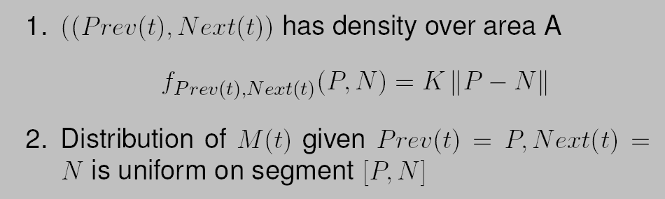
Distribution Stationnaire de la Localisation d’un Mobile
La distribution de M(t) est connue grâce à la formule d’inversion de Palm mais elle est affreuse et difficile à utiliser [LV04]
Une autre représentation existe, qui est plus simple
http://ssc.epfl.ch

Slide 29
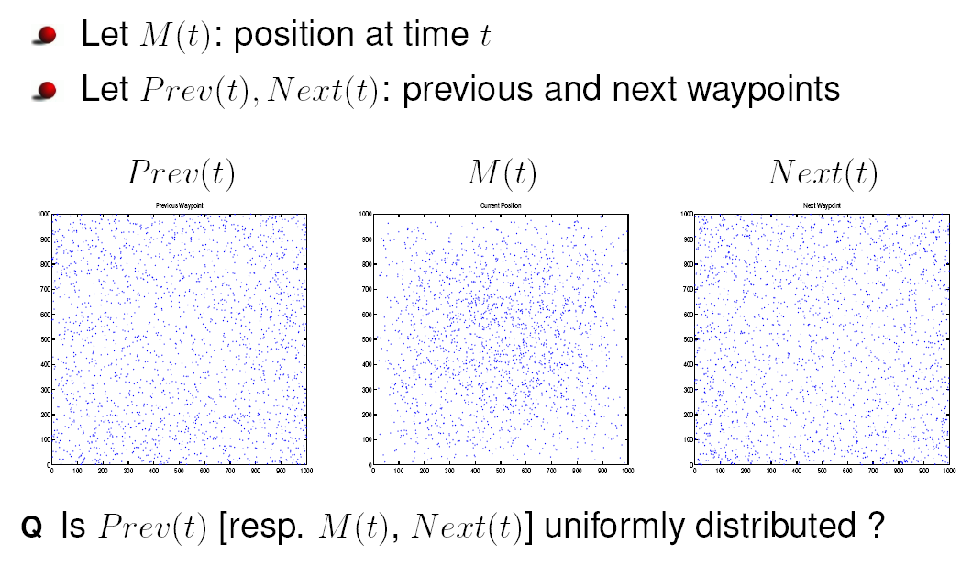
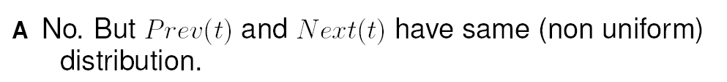
Stationary Distrib of Prev and Next

Slide 30
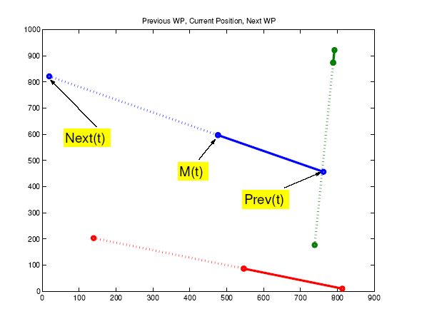
Algorithme de Simulation Parfaite
  Sample Prev and Next waypoints from their joint
  stationary distribution
  Sample M uniformly on segment [Prev,Next]
  Sample speed V from stationary distribution

Slide 31
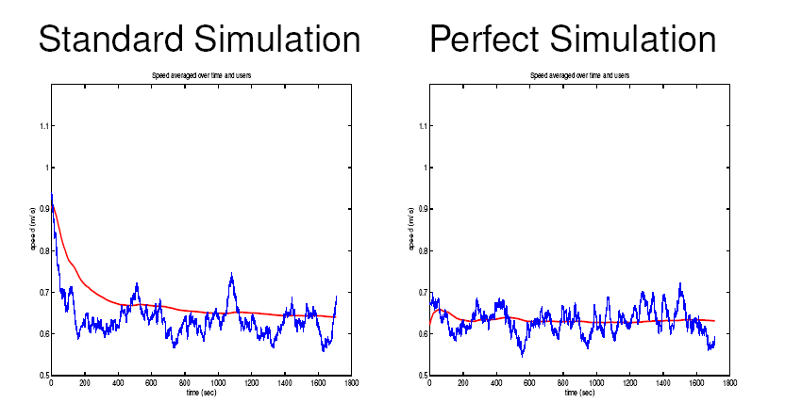
Exemple: pas de « speed decay »
http://ssc.epfl.ch

Slide 32
Une Comparaison Juste
Nous échantillons le cas statique de la distribution stationnaire du random waypoint
Static, same node location as RWP
Random waypoint
Static, from uniform
http://ssc.epfl.ch

Slide 33
Conclusions
Les simulations peuvent ne pas avoir de régime stationaire par vieillissement plutôt qu’explosion
Si régime stationaire existe, il faut éliminer les transitoires ou faire une simulation parfaite
Le calcul de Palm permet de faire une simulation parfaite pour ce type de modèles
http://ssc.epfl.ch

Slide 34
Références
[ARMA02] Scale-free dynamics in the movement patterns of jackals, R. P. D. Atkinson, C. J. Rhodes, D. W. Macdonald, R. M. Anderson, OIKOS, Nordic Ecological Society, A Journal of Ecology, 2002
[CBD02] A survey of mobility models for ad hoc network research, T. Camp, J. Boleng, V. Davies, Wireless Communication & Mobile Computing, vol 2, no 5, 2002
[CHC+06] Impact of Human Mobility on the Design of Opportunistic Forwarding Algorithms, A. Chaintreau, P. Hui, J. Crowcroft, C. Diot, R. Gass, J. Scott, IEEE Infocom 2006
[E01] Stochastic billiards on general tables, S. N. Evans, The Annals of Applied Probability, vol 11, no 2, 2001
[GL06] Analysis of random mobility models with PDE’s, M. Garetto, E. Leonardi, ACM Mobihoc 2006
[JBAS+02] Towards realistic mobility models for mobile ad hoc networks, A. Jardosh, E. M. Belding-Royer, K. C. Almeroth, S. Suri, ACM Mobicom 2003
[KS05] Anomalous diffusion spreads its wings, J. Klafter and I. M. Sokolov, Physics World, Aug 2005

Slide 35
Références (2)
[L04] Understanding the simulation of mobility models with Palm calculus,
J.-Y. Le Boudec, accepted to Performance Evaluation, 2006
[LV05] Perfect simulation and stationarity of a class of mobility models, J.-Y. Le Boudec and M. Vojnovic, IEEE Infocom 2005
[LV06] The random trip model: stability, stationary regime, and perfect Simulation, J.-Y. Le Boudec and M. Vojnovic, MSR-TR-2006-26, Microsoft Research Technical Report, 2006
[M87] Routing in the Manhattan street network, N. F. Maxemchuk, IEEE Trans. on Comm., Vol COM-35, No 5, May 1987
[NT+05] Properties of random direction models, P. Nain, D. Towsley, B. Liu, and Z. Liu, IEEE Infocom 2005
[PLV05] Palm stationary distributions of random trip models, S. PalChaudhuri, J.-Y. Le Boudec, M. Vojnovic, 38th Annual Simulation Symposium, April 2005

Slide 36
Références (3)
[RMM01] An analysis of the optimum node density for ad hoc mobile networks, ICC 2001
[S64] Principles of random walk, F. Spitzer, 2nd Edt, Springer, 1976
[SMS06] Delay and capacity trade-offs in mobile ad hoc networks: a global perspective, G. Sharma, R. Mazumdar, N. Shroff, IEEE Infocom 2006
[SZK93] Strange kinetics (review article), M. F. Shlesinger, G. M. Zaslavsky, J. Klafter, Nature, May 1993
[YLN03] Random waypoint considered harmful, J. Yoon, M. Liu, B. Noble, IEEE Infocom 2003

